Slide 1
Arbetsförmedlingen
Navet på arbetsmarknaden
Visionen:
Vi gör Sverige rikare genom att
få människor och
företag att växa!
Niklas Pettersson
Branschstrateg

Slide 2
Målbilden
Övergripande mål är att öka omvärldens och uppdragsgivarens förtroende samt fler nöjda och återkommande arbetsgivare.
Delmål är:
Nöjdare arbetsgivarkunder
Ökade marknadsandelar:
  Lediga platser
  Strategiska arbetsgivare
Ökad kvalité i arbetsgivarregistret
  Tydlig dokumentation i samband med registrerad kontakt
  Tydliga överenskommelser med arbetsgivare
Ökat förtroende för Arbetsförmedlingen
Ökad branschkunskap
Öka träffsäkerheten i arbetsmarknadsutbildning
Öka användningen av EURES förmedlarna i matchningsprocessen
Ökad spridning och användning av våra prognoser

Slide 3
Hur håller vi arbetskraften nära jobben, nu och i framtiden?

Slide 4
En unik situation uppstår, flera olika faktorer slår in samtidigt
Oro i vår omvärld
Hög arbetslöshet
Strukturell omställning
Arbetskraftsbrist (kompetensbrist)
Attityder och diskriminering
Generationsväxling

Slide 7
Att se längre än till morgondagen
Sammantaget beräknas omkring 1 600 000 personer lämna arbetslivet av åldersskäl fram till och med 2025.
Dessa ska ersättas av rätt kompetens, i en snabbt och föränderlig värld!
Vill ungdomarna ha de jobben som 50 talisterna lämnar?

Slide 8
Fyra grupper, vårt uppdrag!
Normal arbetslöshet ca 4-5 %
Friktionsarbetslöshet ca 1 %
Konjunkturarbetslöshet ca 2 %
Strukturarbetslöshet ca 2 %
Sjukskrivna

Slide 9
Fyra grupper, vårt uppdrag!
Nuläget i Sverige ca 8%
Friktionsarbetslöshet ca 1 %
Konjunkturarbetslöshet ca 4 %
Strukturarbetslöshet ca 3 %
Sjukskrivna

Slide 10
Grupper som riskerar att hamna i Strukturell arbetslöshet
Ungdomar med bristfällig utbildning
Utlandsfödda, särskilt födda utanför Europa
Funktionsnedsatta
Arbetslösa personer 55-64 år
Personer med låg utbildningsnivå
Personer med lång tid utan sysselsättning

Slide 11
Hur håller vi arbetskraften nära jobben, nu och i framtiden?
Tillsammans med arbetsmarknadens parter, identifiera behov och genomföra utbildning mot nuvarande och kommande arbetsmarknad.
Kompetensutveckling för redan anställda
Aktivt matchningsarbete
Hålla de konjunkturellt arbetslösa sysselsatta utifrån individuell bedömning
Rusta de strukturellt arbetslösa och sjukskrivna för att med olika stödinsatser åter kunna konkurrera om jobben utfrån sina förutsättningar

Slide 12
Arbetsmarknadsdata
Västra Götalands län
Mars 2015

Slide 13
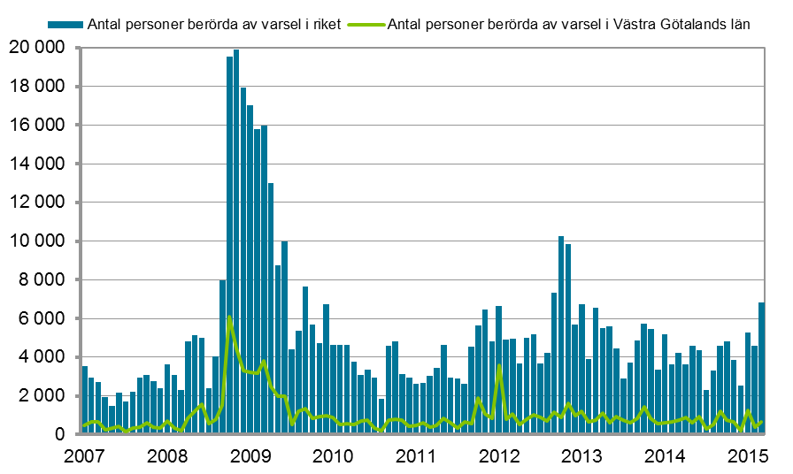
Varselutvecklingen i Riket och i Västra Götalands län.
Antal personer berörda av varsel i riket och länet per månad 2007-2015

Slide 14
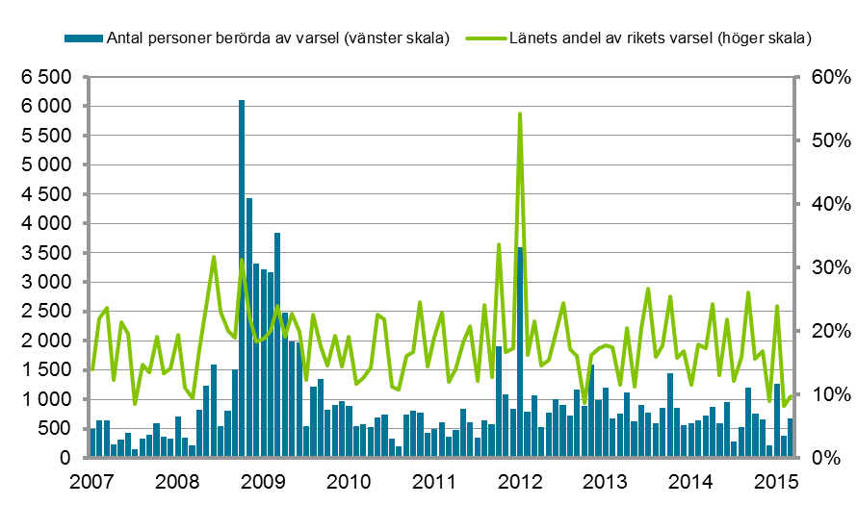
Varselutvecklingen i Västra Götalands län.
Antal personer berörda av varsel i länet, per månad 2007-2015

Slide 15
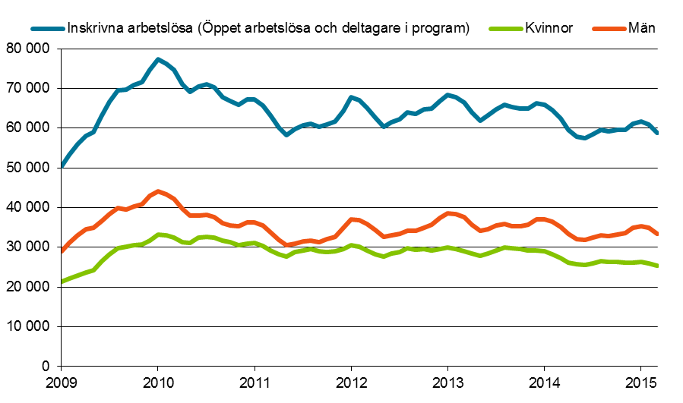
Antal inskrivna arbetslösa (16-64 år) i Västra Götalands län, 2009-2015

Slide 16
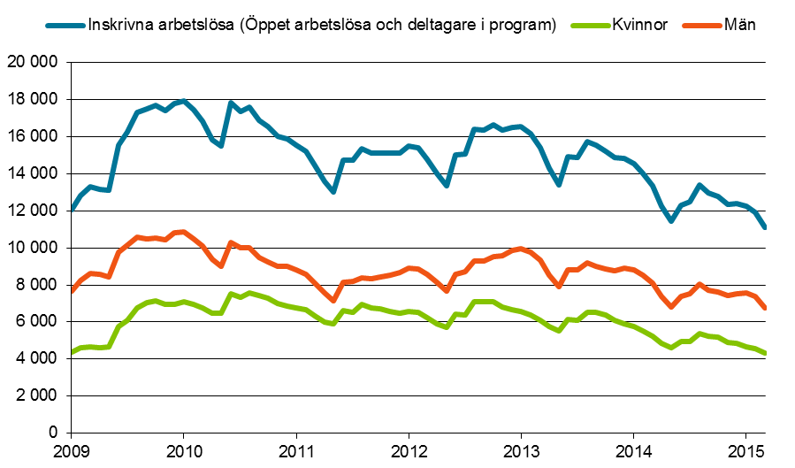
Antal arbetslösa ungdomar (18-24 år) i Västra Götalands län, 2009-2015

Slide 17
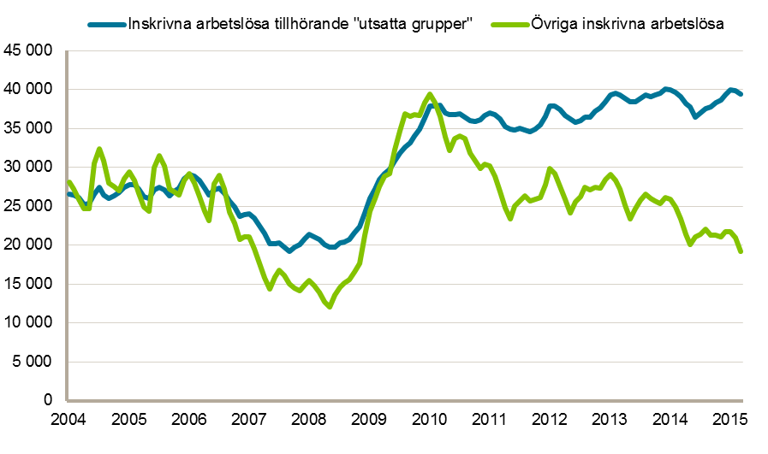
Arbetslöshetens utveckling i länet 2004-2015
Utsatta grupper: förgymnasial utbildning, personer med funktionsnedsättning som medför arbetsnedsättning, arbetslösa i åldern 55-64 år, och utomeuropeiskt födda

Slide 18
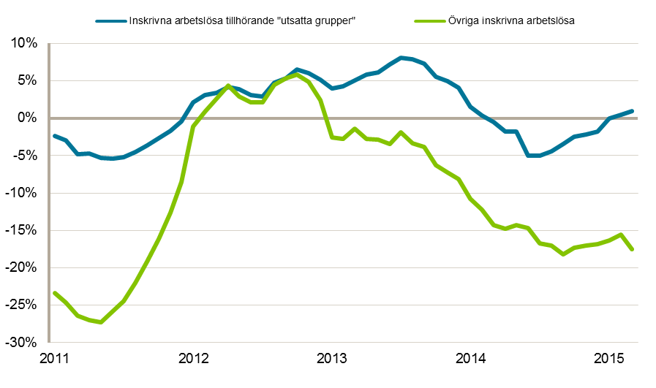
Arbetslöshetens utveckling i länet 2011-2015
Procentuell förändring jämfört med motsvarande månad ett år tidigare
Utsatta grupper: förgymnasial utbildning, personer med funktionsnedsättning som medför arbetsnedsättning, arbetslösa i åldern 55-64 år, och utomeuropeiskt födda

Slide 19
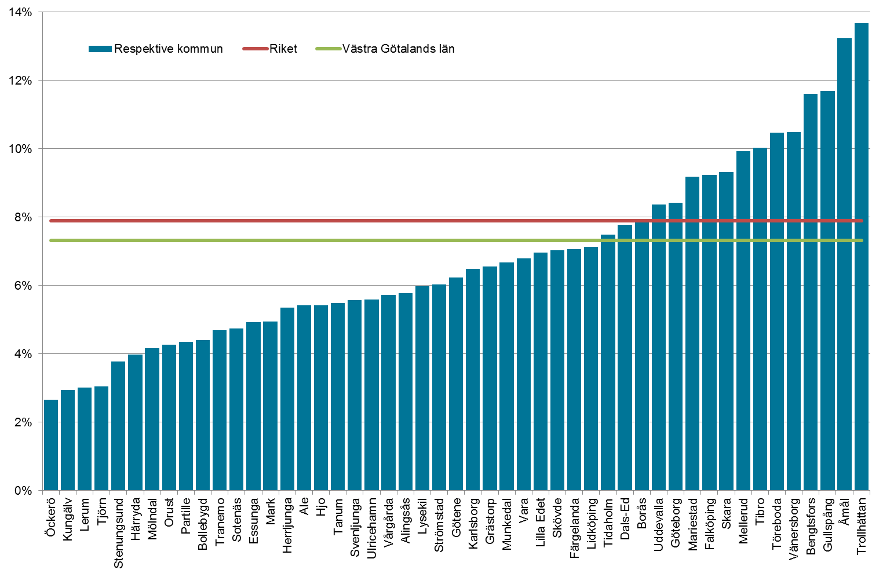
Relativ arbetslöshet (16-64 år) per kommun, mars 2015
(Andel av den registerbaserade arbetskraften).

Slide 20
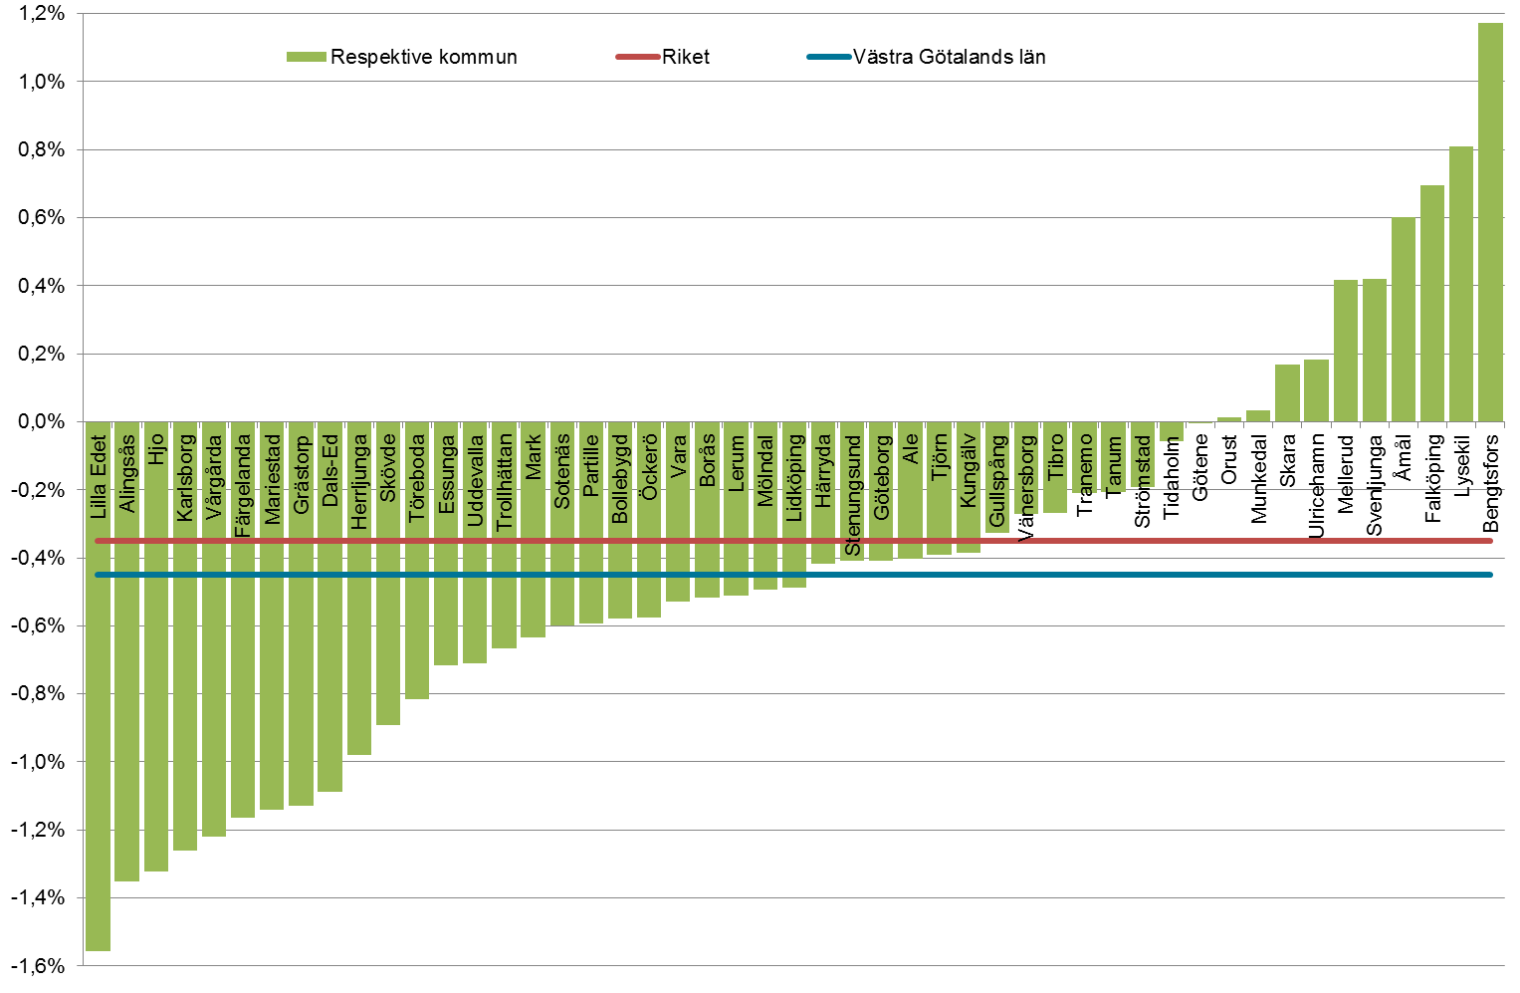
Förändring i relativ arbetslöshet (16-64 år) per kommun.
(Mars 2015 jämfört med motsvarande månad i fjol. Procentenheter.)

Slide 21
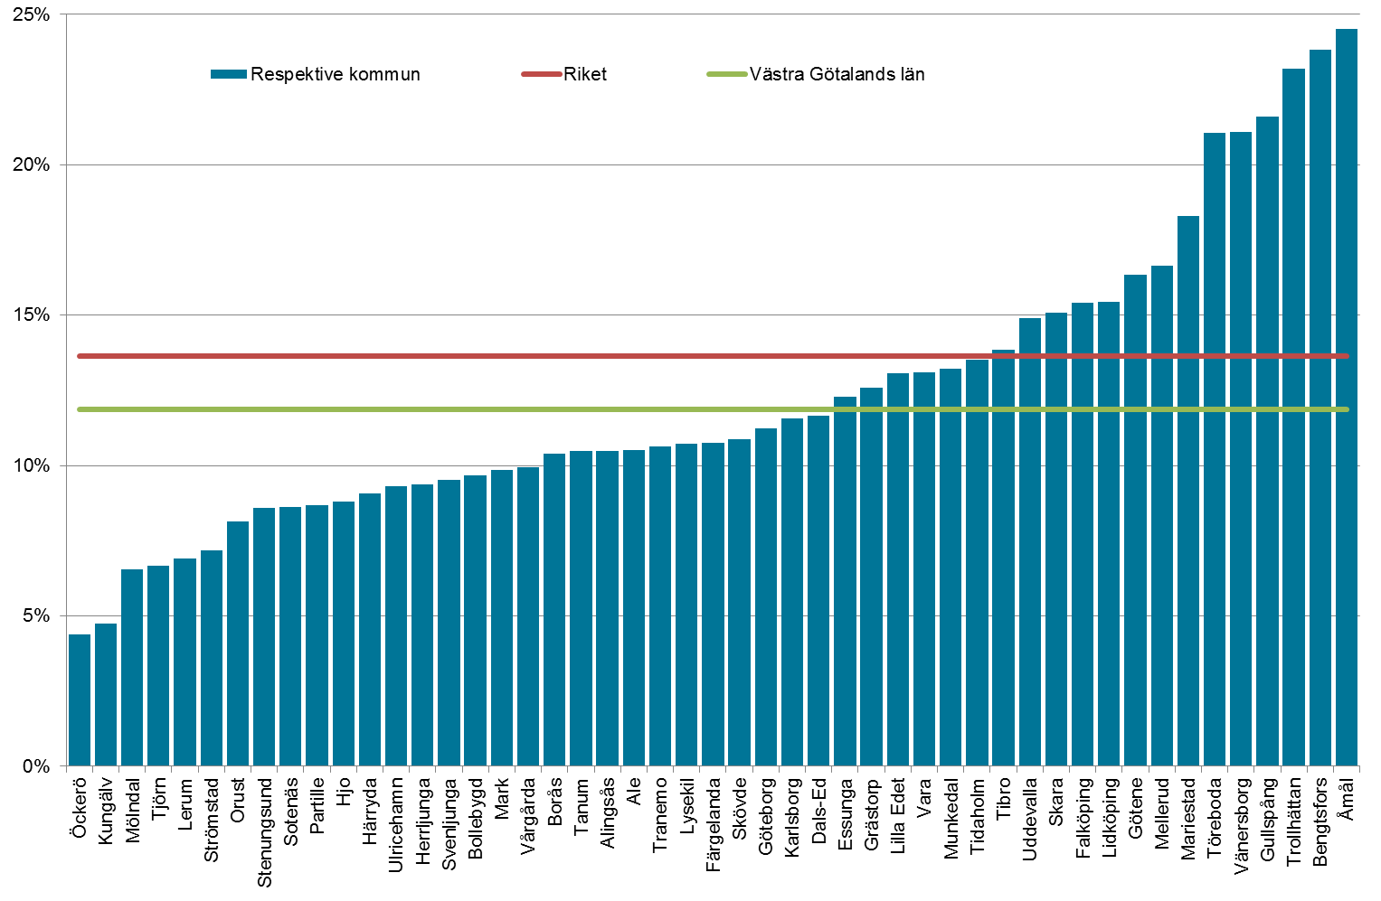
Relativ ungdomsarbetslösheten (18-24 år) per kommun, mars 2015
(Andel av den registerbaserade arbetskraften).

Slide 22
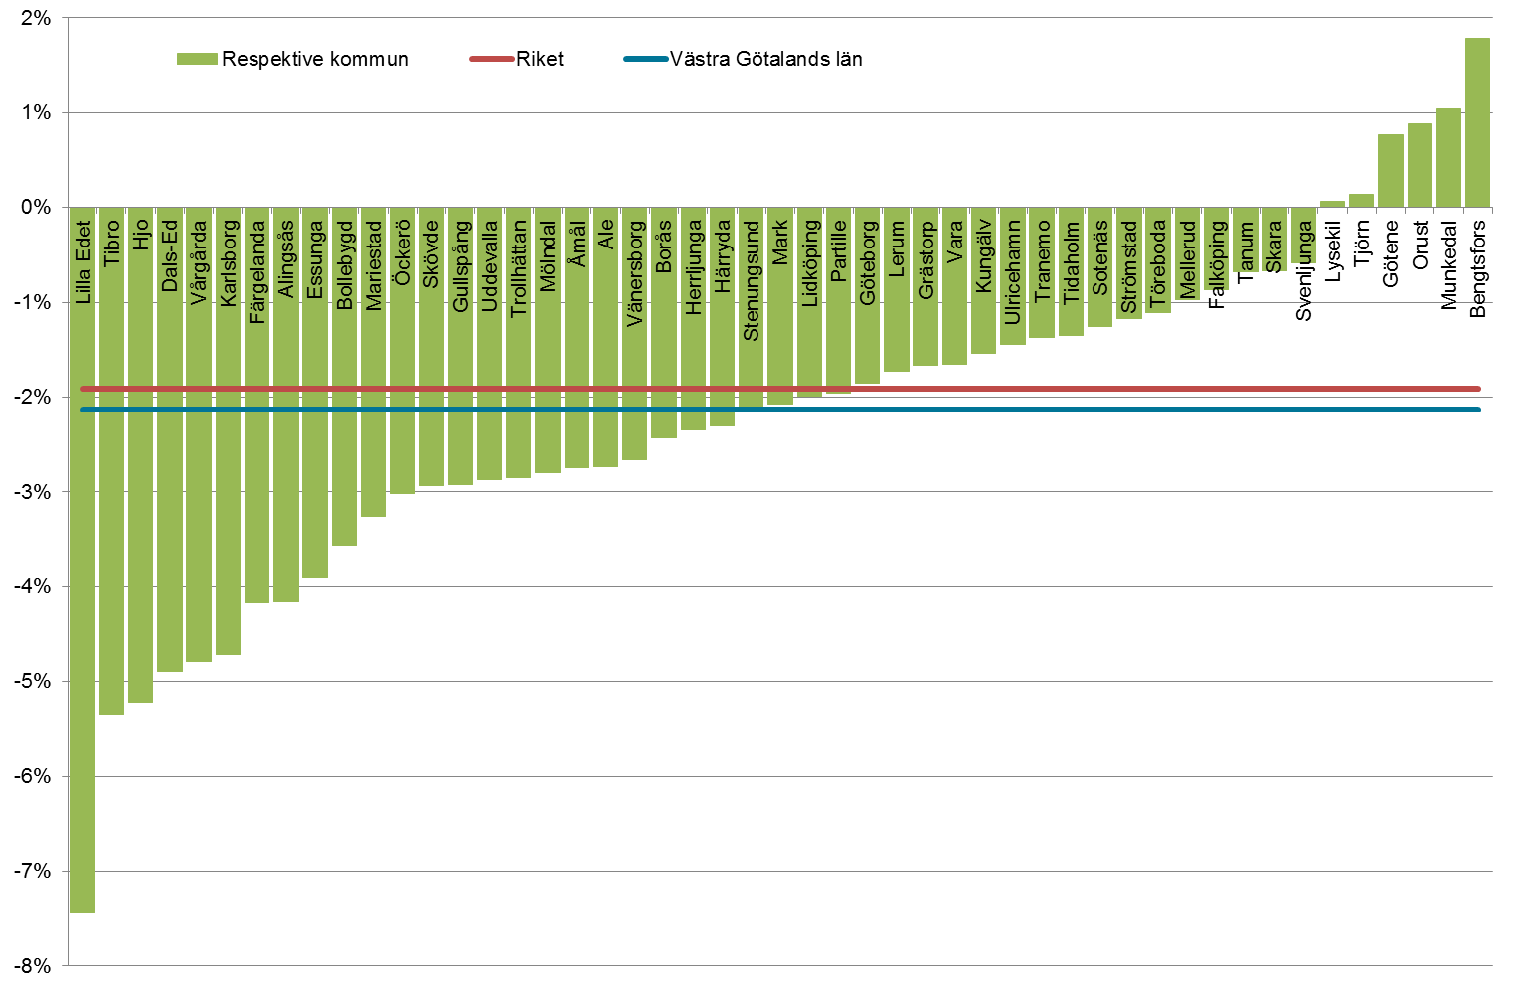
Förändring i relativ ungdomsarbetslöshet (18-24 år) per kommun.
(Mars 2015 jämfört med motsvarande månad i fjol. Procentenheter.)

Slide 23
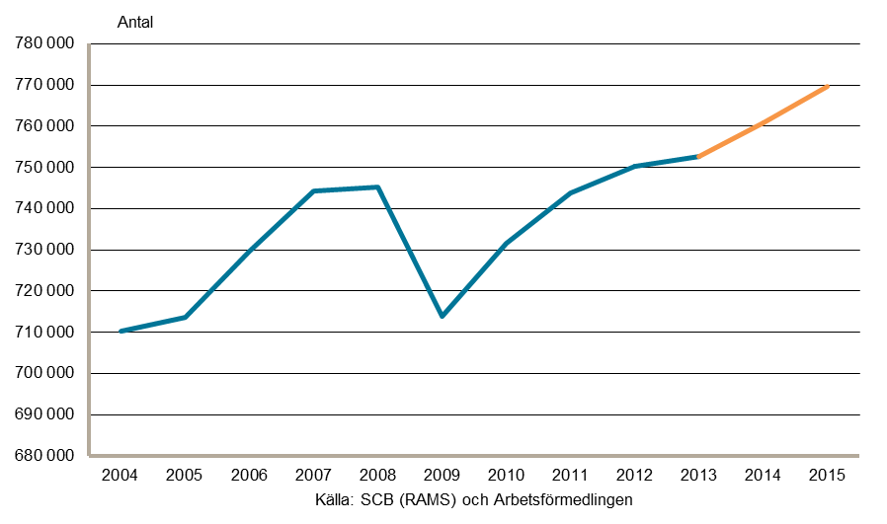
Sysselsättningsutveckling 2004-2015
Förvärvsarbetande dagbefolkning (16-64 år) 2004-2015, utfall och prognos
2014: +8000
2015: +9000

Slide 24
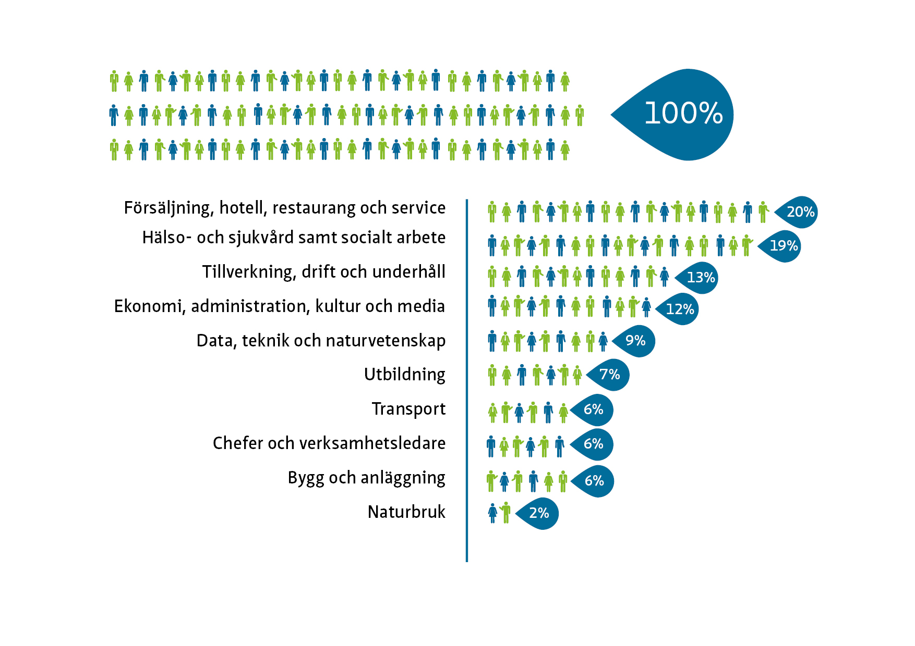
Yrkesområden
i Västra Götalands län
Källa: SCB.

Slide 25
Var finns jobben?
Jobben ökar inom de flesta yrkesområden
Drygt 1,3 miljoner rekryteringar under 2014 i riket
Många jobböppningar på arbetsmarknaden
Utbildning och erfarenhet blir allt viktigare
Jobben växer starkast inom yrken som kräver eftergymnasial utbildning
Stark arbetsmarknad även för många yrken på gymnasial nivå
Notes:
Sysselsättningen ökar i år med 1 500

Slide 26
Var finns jobben på längre sikt? (5 till 10 år)
Teknikyrken
Datayrken
Läkare
Specialistutbildade sjuksköterskor
Undersköterskor
Receptarier
Tandvårdsyrken
Flera läraryrken
Kvalificerade yrkesarbetare inom tillverkningsarbete
Flertalet byggyrken

Slide 27
Tack för er uppmärksamhet!

